Slide 1
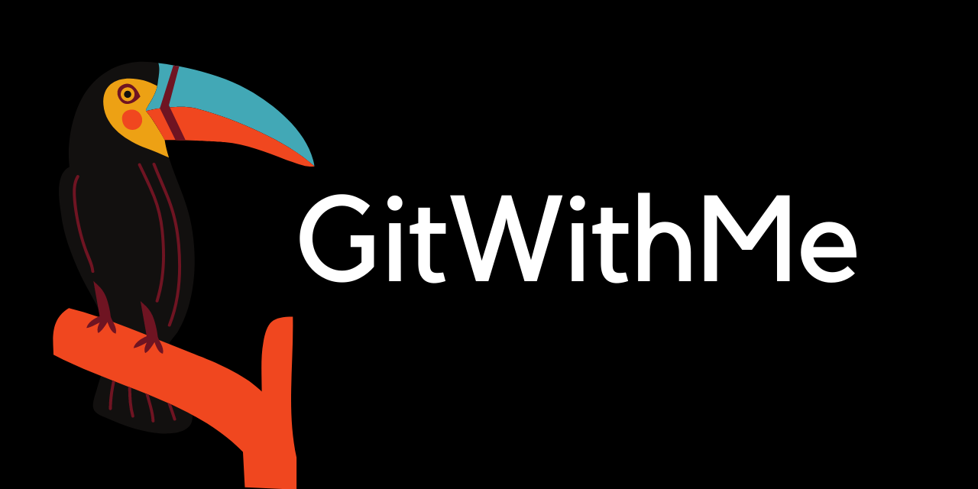
Что же такое GitWithMe?
GitWithMe – Онлайн IDE c итеграцией с GitHub и синхронизацией между устройствами.
Программа написана на языке программирования Python с использованием веб-фреймворка Flask.
Авторы: Гусейнов Эльдар, Проскурина Елизавета

Slide 2
Плюсы и минусы онлайн IDE
Плюсы
Минусы
Использование IDE без установки программ
Кооперация программистов из любой точки мира
Открытый исходный код
Работает даже на слабых офисных ПК
Необходимость наличия интернета
Невозможность дебаггинга
Отсутствие встроенного линтера
Недоступность автодополнения кода

Slide 3
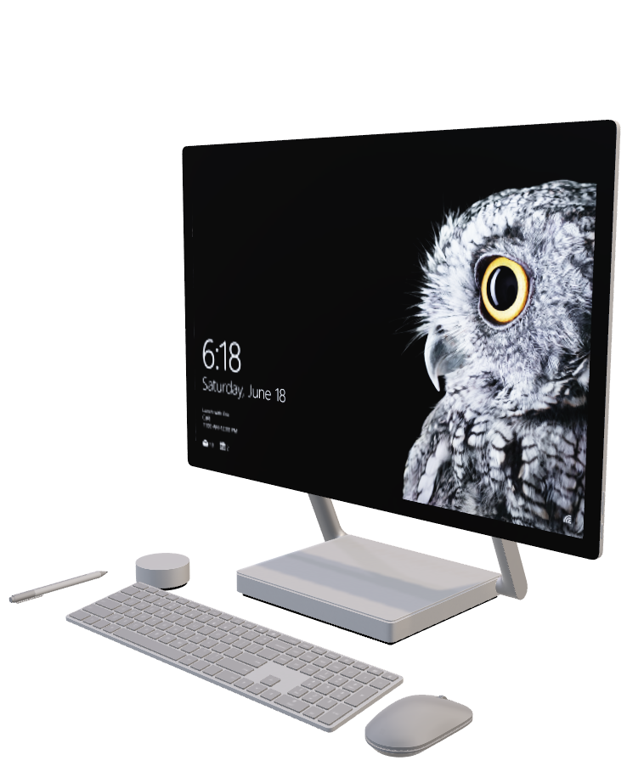
Кроссплатформенность
Поддерживаемые устройства:
Умные телевизоры
Смартфоны
Компьютеры

Slide 4
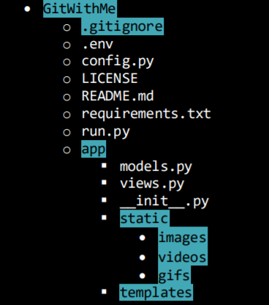
Структура проекта

Slide 5
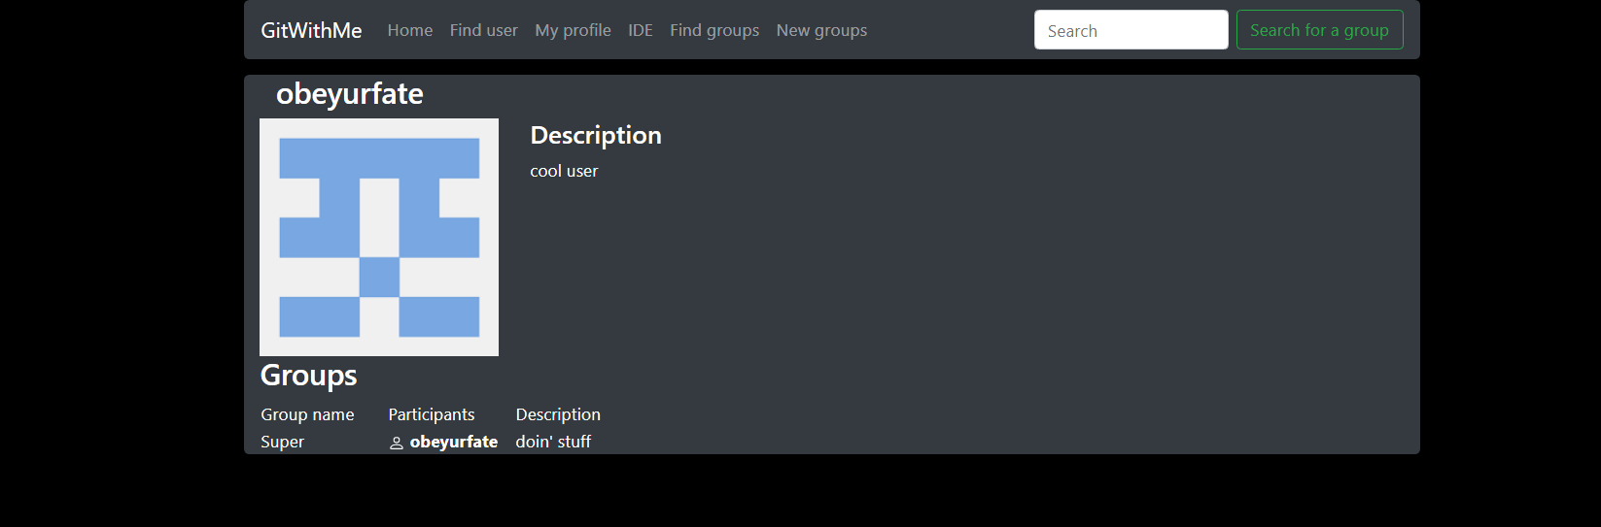
Профиль

Slide 6
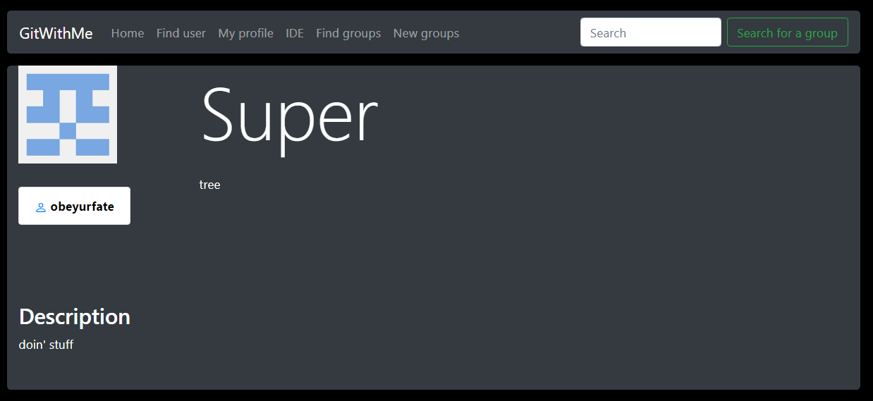
Страница группы

Slide 7
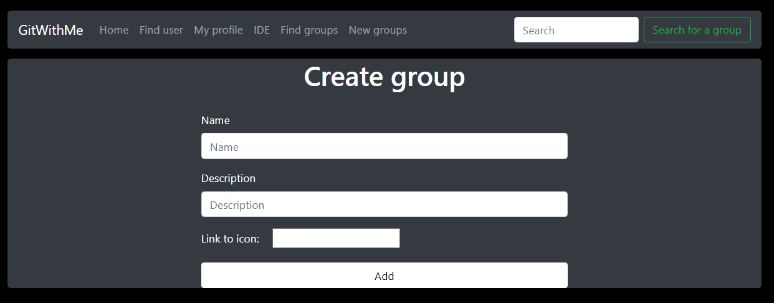
Страница создания группы

Slide 8
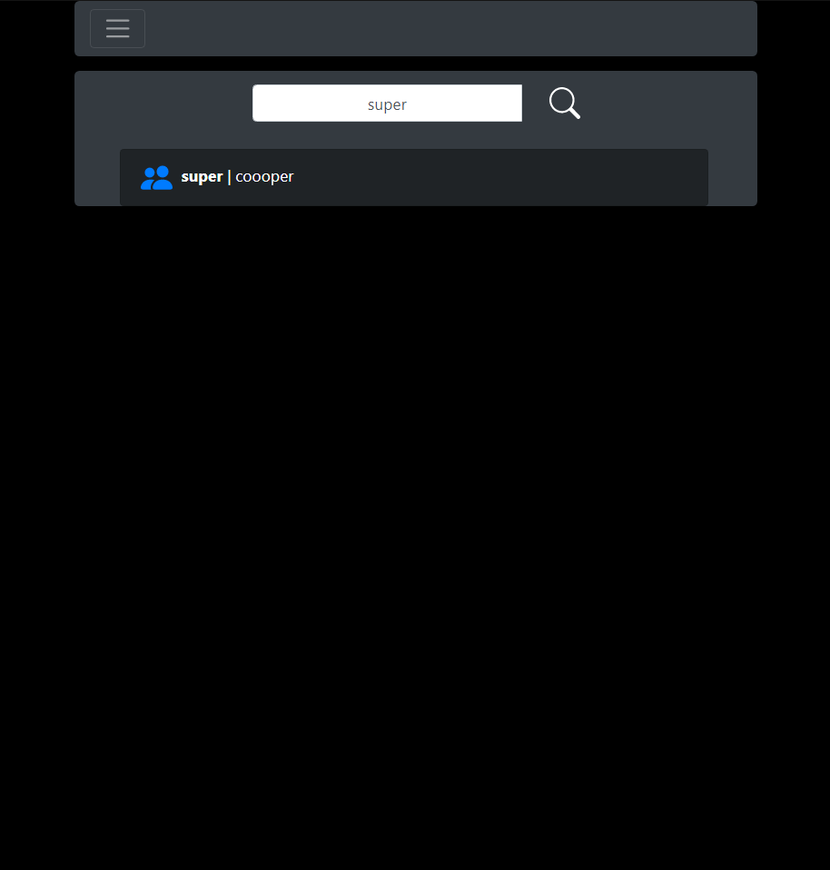
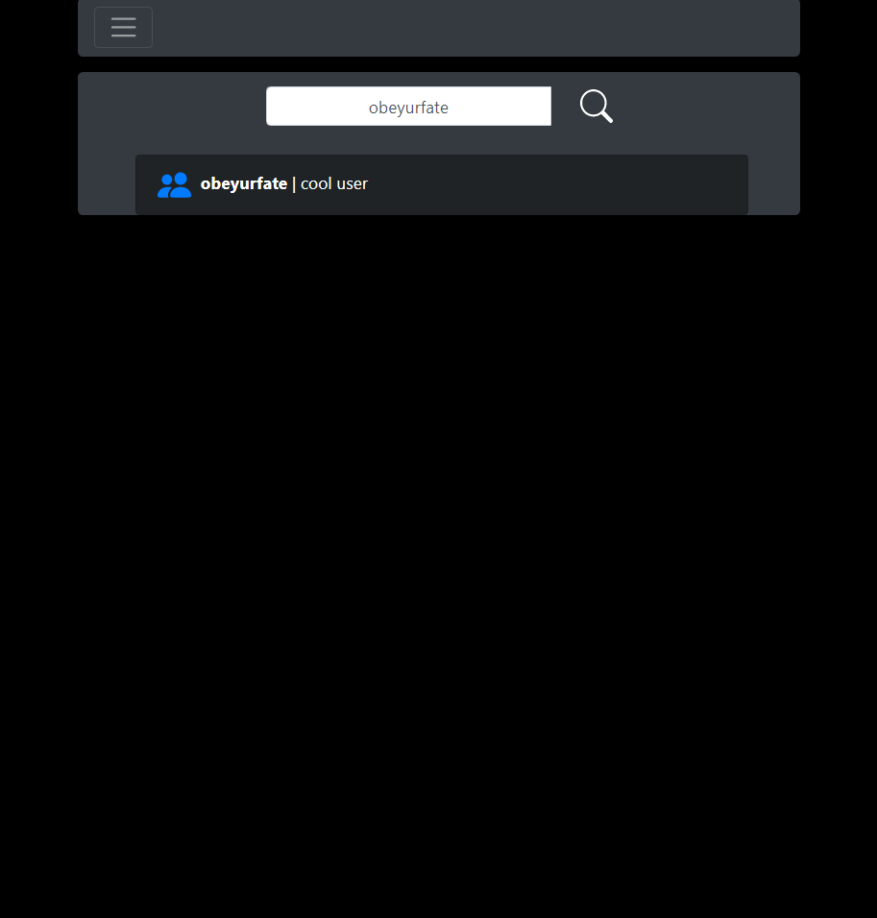
Поиск группы и поиск пользователя

Slide 9
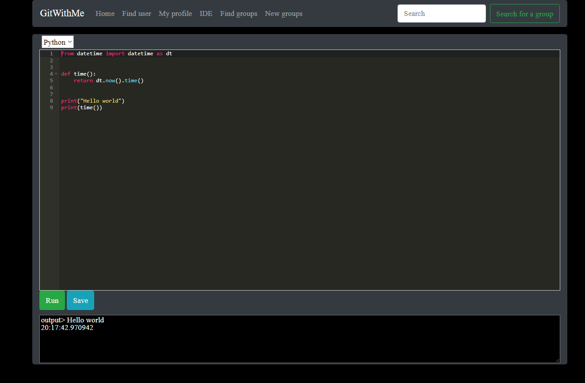
IDE

Slide 10
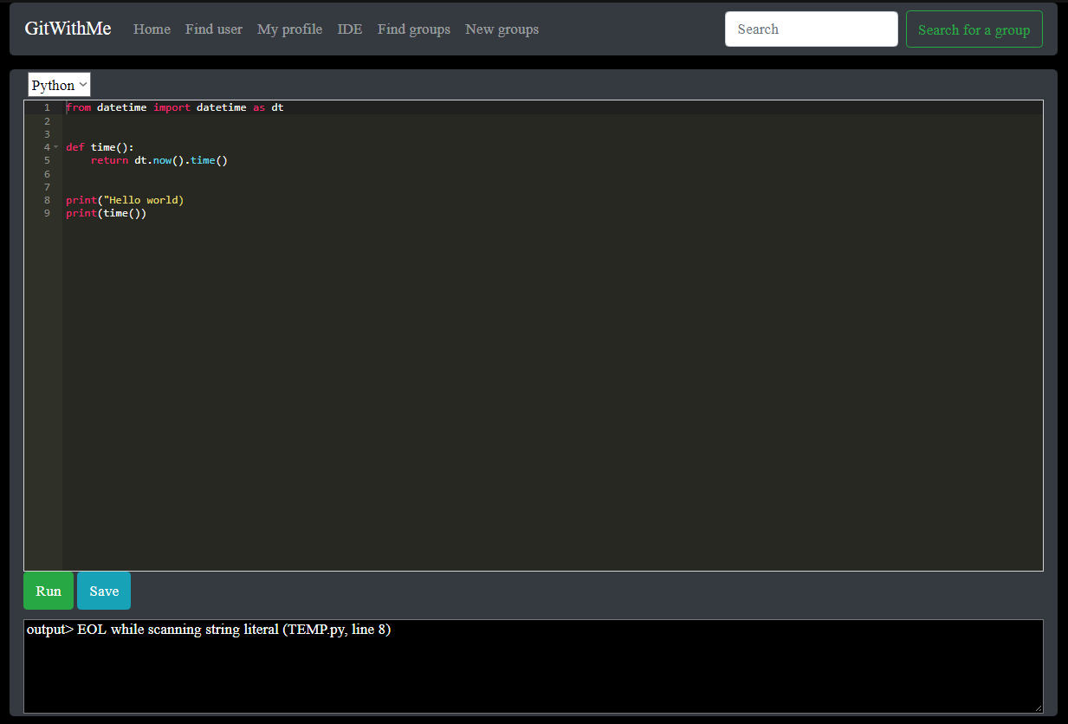
Отображение ошибок в IDE

Slide 11

Аутентификация в github

Slide 12
Спасибо за внимание

